Slide 1

PROGRAMA ANUAL
DE DESARROLLO ARCHIVÍSTICO
2022
Secretaría Técnica del Gabinete
San Luis Potosí, S.L.P, enero del 2022

Slide 2
Programa Anual de Desarrollo Archivístico 2022
MARCO DE REFERENCIA
Con la entrada en vigor en el año 2019 de la nueva Ley General de Archivos, publicada en el Diario Oficial de la Federación en fecha 15 de junio de 2018, se establece en su artículo 23 la realización del Programa Anual de Archivos por parte de los sujetos obligados.
El Programa Anual de Desarrollo Archivístico (PADA), es una herramienta de planeación que se emplea para mejorar las capacidades de administración de los archivos de las dependencias y entidades que contempla diversos programas o proyectos encaminados a la optimización de la gestión de documentos.
En ese sentido se presenta el Programa Anual de Desarrollo Archivístico del Área Coordinadora de Archivos del la Secretaría Técnica del Gabinete del Estado de San Luis Potosí.

Slide 3
Programa Anual de Desarrollo Archivístico 2022
JUSTIFICACIÓN
Con la elaboración del Plan Anual de Desarrollo Archivístico se da cumplimiento a los artículos 23, 24 y 25 de la Ley General de Archivos, y a la Ley de Archivos del Estado de San Luis Potosí; y se estará en condiciones de implementar estrategias para estandarizar los procesos archivísticos dentro de la Secretaría.
Se busca fortalecer la gestión documental, simplificar el proceso de integración de los documentos de archivo en expedientes, facilitar la localización de la información y dar cumplimiento a las obligaciones en materia materia de transparencia, rendición de cuentas y acceso a la información.

Slide 4
Programa Anual de Desarrollo Archivístico 2022
MARCO JURÍDICO
El presente Programa tiene su fundamento jurídico en las siguientes disposiciones normativas:
- Ley General de Archivos (DOF, 15/06/2018).
- Ley Orgánica de la Administración Pública del Estado de San Luis Potosí, (POE 13/05/2022).
- Ley de Archivos para el Estado de San Luis Potosí, (POE, 19/06/2020).
- Ley de Responsabilidades Administrativas del Estado y Municipios de San Luis Potosí, (POE, 24/10/2020).
- Ley de Transparencia y Acceso a la Información Pública del Estado de San Luis Potosí, (POE, 18/05/2020).

Slide 5
Programa Anual de Desarrollo Archivístico 2022
OBJETIVO GENERAL
Coordinar el proceso de la Administración y la Gestión Documental de las Unidades Administrativas de la Secretaría Técnica del Gabinete.
OBJETIVOS
Dar soporte al proceso de Administración, Organización y Gestión de los documentos que se producen en las diferentes Unidades Administrativas de la Secretaría Técnica del Gabinete.
Mejorar las prácticas archivísticas que favorezcan los procesos administrativos de la Secretaría Técnica del Gabinete.
Actualizar las series documentales del Cuadro General de Clasificación, Catalogo de disposición documental, Guías e Inventarios y solicitar autorización.
Apoyar los procesos de Entrega-Recepción de la Administración Estatal.
Actualización de la Información de la Plataforma Estatal de Transparencia.

Slide 6
Programa Anual de Desarrollo Archivístico 2022
ESTRATEGIAS
Coordinar los procesos de Administración y Gestión Documental de las Unidades Administrativas de la Secretaría Técnica del Gabinete, a través de la capacitación de sus enlaces de archivo para dar cumplimiento a la nueva Ley General y Estatal de Archivos.
Dar cumplimiento a las disposiciones de la Ley Estatal de Transparencia y Acceso a la Información Pública en las Plataformas de Transparencia.
Dar seguimiento y apoyar el proceso de Entrega-Recepción de la Administración Pública Estatal actual para lograr una entrega ordenada y transparente.
Actualizar los Instrumentos de Control Archivístico como son el Cuadro General de Clasificación, y obtener la aprobación del Catalogo de Disposición Documental e Inventarios Generales.

Slide 7
Programa Anual de Desarrollo Archivístico 2022
RECURSOS HUMANOS, MATERIALES Y FINANCIEROS
Recursos Financieros
Los recursos Financieros que se erogan para cumplir con los archivos están considerados en el Presupuesto de Egresos de la Secretaría, para el presente año del 2021, observando los Decretos de Austeridad Estatal, para racionalizar y optimizar el ejercicio de estos.
Recursos Materiales
Los recursos materiales se suministran conforme a las indicaciones de la Dirección Administrativa de la Secretaría Técnica del Gabinete y se destinan a las actividades propias de la misma institución, en lo que correspone al quehacer archivístico se emplea papelería en general, equipos de cómputo para la elaboración de los documentos y su proceso de captura, etiquetas y carátulas de los expedientes.

Slide 8
Programa Anual de Desarrollo Archivístico 2022
Recursos Humanos
Integrado por el Coordinador de Archivos y los enlaces designados por cada Unidad Administrativa.
Coordinador de Archivos
Enlace de la Dirección de Vinculación Social
Enlace de la Dirección de Evaluación y Seguimiento
Enlace de la Dirección Administrativa

Slide 9
Programa Anual de Desarrollo Archivístico 2022
PLANEACIÓN
Para dar cumplimiento a los objetivos y estrategias planteados es necesario ejecutar y medir los alcances obtenidos de las siguientes acciones por medio del Cronograma de Actividades:
Nivel Estructural
Objetivo | Actividad | Indicador
Coordinar el proceso de la Administración y la Gestión Documental de las Unidades Administrativas de la Secretaría Técnica del Gabinete. | Supervisar y dar seguimiento a las tareas de Archivo, evitando saturación de los archivos en los espacios laborables, la correcta utilización y presentación de los mismos. | Total de Unidades Administrativas trabajando.
Dar soporte al proceso de Administración, Organización y Gestión de los documentos que se producen en las diferentes Unidades Administrativas de la Secretaría Técnica del Gabinete, a través de la capacitación de sus enlaces de Archivo. | Proporcionar pláticas y/o asesorías de capacitación periódicamente a los enlaces de Archivo de las Unidades Administrativas. | Total de personal capacitado y/o programado a capacitación.

Slide 10
Programa Anual de Desarrollo Archivístico 2022
Nivel Normativo
Objetivo | Actividad | Indicador
Actualizar las series documentales del Cuadro General de Clasificación, Catalogo de disposición documental, Guías e Inventarios. | Actualizar Instrumentos y solicitar autorización a las instancias normativas y seguimiento a autorizaciones pendientes. | Total de Instrumentos de Control Archivisticos vigentes y pendientes de autorización
Cumplir con la Información de la Plataforma Estatal de Transparencia. | Realizar los formatos correspondientes y publicarlos en la Plataforma Estatal de Transparencia, dando cumplimiento al artículo 84 fracción I de la Ley Estatal de Transparencia. | Número de Actualizaciones mensuales en la plataforma
Nivel Documental
Objetivo | Actividad | Indicador
Apoyar los procesos de Entrega-Recepción de la Administración Estatal. | Apoyar la Actualización de los Inventarios de archivos de las Unidades Administrativas mediante series documentales | Formatos de Inventario Actualizados/ formatos programados sin actualizar

Slide 11
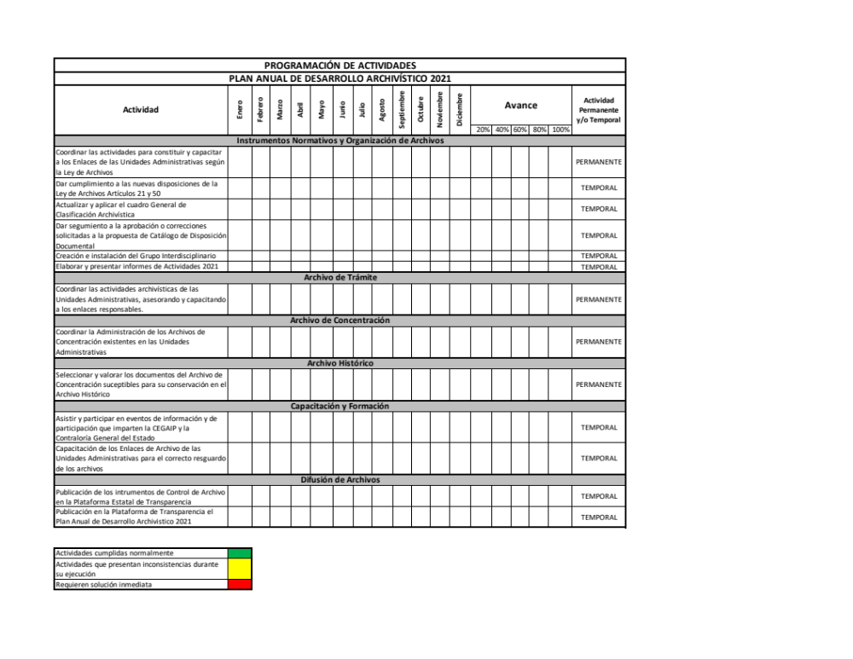
Programa Anual de Desarrollo Archivístico 2022
CRONOGRAMA DE ACTIVIDADES
Para dar cumplimiento a los objetivos y estrategias planteados es necesario ejecutar y medir los alcances obtenidos de las siguientes acciones por medio del Cronograma de Actividades propuesta a continuación, el cual se irá solventando mes a mes con la simbología correspondiente de acuerdo a los avances presentados.

Slide 12
Programa Anual de Desarrollo Archivístico 2022
ALCANCE
Se logrará tener los instrumentos archivísticos que marcan la Ley General de Archivos y la Ley de Archivos del Estado de San Luis Potosí. De igual manera se logrará tener un archivo institucional operante.
ENTREGABLES
- Cuadro general de clasificación archivística.
- Catálogo de disposición documental.
- Guía simple de archivos.
- Inventarios documentales.

Slide 13
Programa Anual de Desarrollo Archivístico 2022
ADMINISTRACIÓN DEL PADA
-Coordinación y Comunicación:
Para llevar a cabo las actividades correspondientes a la coordinación del archivo de la Secretaría se realizará a través de reuniones de trabajo, asesorías, supervisión constante, envío de información por correo electrónico a los Enlaces de las Unidades Administrativas.
Reporte de Avances:
Se presentará un informe anual reportando el nivel de cumplimiento de las actividades realizadas y sus resultados, así como las problemáticas presentadas y las acciones a seguir.
Control de Cambios:
En caso de ser necesario, el PADA puede ser modificado de acuerdo a las inconsistencias que puedan estar afectando al correcto desarrollo del mismo.

Slide 14
Programa Anual de Desarrollo Archivístico2022
PLANIFICACIÓN DE RIESGOS
Es necesario identificar, evaluar, controlar y dar segumiento a los posibles eventos y amenazas que puedan llegar a presentarse y obstaculicen o impidan el correcto cumplimiento de los objetivos del Programa presentado.
Riesgo | Posibles efectos del riesgo | Estrategias para su control
Falta de recursos financieros para asistir a las capacitaciones impartidas por las instancias Estatales. | Que el personal responsable no cuente con las herramientas, conocimientos y habilidades necesarias para el correcto desarrollo de sus actividades. | Solicitar con anticipación presupuesto a la Unidad correspondiente.
Cancelación o falta de fechas abiertas para capacitaciones (presenciales o a distancia) por las instancias Estatales. | Que el personal responsable no cuente con las herramientas, conocimientos y habilidades necesarias para el correcto desarrollo de sus actividades. | Solicitar con anticipación las fechas de cursos y capacitaciones a la instancia estatal corrspondiente, a su vez proporcionar el material de capacitación que se cuente a los enlaces.

Slide 15
Programa Anual de Desarrollo Archivístico 2022
Riesgo | Posibles efectos del riesgo | Estrategias para su control
Instrumentos de Control Archivística desactualizados de acuerdo a las funciones actuales de la Secretaría. | Tener instrumentos de Control Archivística que no puedan ser operados por la unidades administravas, dificultando el correcto desempeño del resguardo documental. | Realizar actualizaciones semestrales de los instrumentos de Control Archivística.
Tiempos muy prolongados de aprobación de los instrumentos de control archivísticos. | Que los instrumentos con los que se cuenten no tengan una aprobación formalizada. | Realizar las actualizaciones y las propuestas de los intrumentos de manera rápida y dar seguimiento constante con la instancia encargada de su aprobación.
Desconocimiento del personal operativo de la Secretaria sobre las series documentales a emplear en sus archivos. | Dificultad para encontrar los archivos de acuerdo a las series establecidas en los Instrumentos de Control Archivística. | Presentar al personal las series y códigos documentales aprobados por la CEGAIP, para su correcta implementación en sus archivos.

